Slide 1

LUKASH PROTOCOL
Soberanía Financiera Descentralizada para Latinoamérica
Business Model Canvas v2.0 · Motores A–D · Estándar KASH · LUKAI v3.1
Ing. Sebastián Botero Pabón | Arquitecto del Protocolo | Marzo 2026
MONTE CARLO VALIDATED — 0.0% RISK

Slide 2
01 / EL PROBLEMA
¿Tenemos apps para gastar…
pero no infraestructura
para progresar?
73%
usa apps de pago digital
(Banco Mundial)
1/10
accede a crédito real
(Banco Mundial)
La realidad de los 650M de latinoamericanos en la economía digital.
El sistema actual no genera soberanía. Genera dependencia.
54%
economía informal
(OIT - Panorama Laboral)
MONTE CARLO VALIDATED — 0.0% RISK

Slide 3


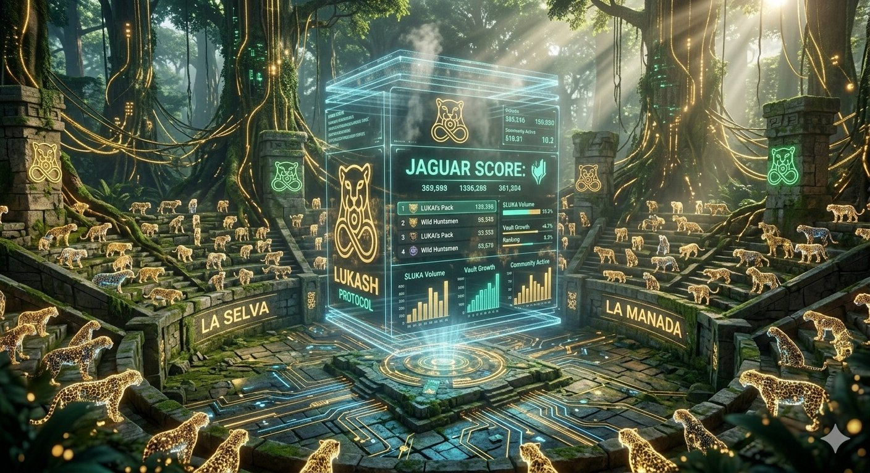
02 / LA SOLUCIÓN
LUKASH Protocol
No es una app. Es una arquitectura financiera soberana.
Estándar KASH
LUKAI v3.1
Las Manadas
Protocolo de Colateralización
Multiactivo (PCM)
IA Conversacional Orquestadora
Infraestructura Cultural de Ahorro
Cada $LUKA respaldada por reserva creciente de activos duros: cBTC, USDC, RWA. Precio algorítmico con garantía matemática.
P_KASH = Vault ÷ Supply
Maestro financiero digital que guía cada Jaguar. Elimina barreras técnicas de DeFi. Gestiona estados B0/B2, monitorea K(t) y personaliza la experiencia.
Grupos de ahorro comunitario gamificados. CAC viral de $3 USD. Motor B del protocolo. El canal más potente de adquisición y retención.
MONTE CARLO VALIDATED — 0.0% RISK

Slide 4

03 / PRECIO KASH — NÚCLEO DEL MODELO
Valor Intrínseco
Creciente
P_KASH = Vault ÷ Supply
Único precio garantizado por activos reales · No por especulación
AÑO | VAULT | CRECIMIENTO
Año 1 | $25M – $40M | 63x
Año 2 | $40M – $65M | 90x
Año 3 | $65M – $85M | 104x
Año 5 | $100M+ | 113x
MONTE CARLO VALIDATED — 0.0% RISK

Slide 5
04 / LOS 4 MOTORES ECONÓMICOS
Arquitectura de Ingresos
REGLA UNIVERSAL: 35 / 35 / 15 / 15
A
Motor A
Fee: 4% → 0.5%
B
Motor B
Fee: 1.5% fijo
Trading & Market Making
Dist: 35%
Manadas & Comunidad
Dist: 35%
Comisiones de trading, spread de mercado, liquidez DeFi. Principal fuente de ingresos en Etapa 1.
Gestión de Manadas, ahorro comunitario gamificado, Jaguar Score. CAC viral $3 USD.
C
Motor C
Fee: Variable
D
Motor D
Fee: 1.5% fijo
Stablecoins & RWA
Dist: 15%
Social Finance
Dist: 15%
Rendimientos USDC en Vault, tokenización de activos reales, pools de liquidez estable.
Préstamos P2P en Manadas, crédito respaldado por Jaguar Score. cNFT DeFi exentos.
MONTE CARLO VALIDATED — 0.0% RISK

Slide 6
05 / SEGMENTOS & FUNNEL DE SOBERANÍA
Jaguares y Manadas
Nativos de la Atención
Buscadores de Soberanía
12 – 25 años
25 – 45 años
Motivación: Identidad, gamificación, status social
Motivación: Preservación de valor, comunidad, acceso a crédito
Barrera: Sin historial crediticio
Barrera: Informalidad e invisibilidad financiera
Solución LUKASH: Jaguar Score como currículum financiero digital
Solución LUKASH: Manadas + Estándar KASH como reserva personal
Funnel de Soberanía — Evolución del Jaguar
1
ENTRENAMIENTO
2
TRANSACCIONAL
3
SOBERANÍA
Jungle Arena + LUKAI
Motor A + B activos
Jaguar Lock + distribución
MONTE CARLO VALIDATED — 0.0% RISK

Slide 7

06 / FUENTES DE INGRESO
Modelo Autosostenible
y Deflacionario
JERARQUÍA DE FEES POR ETAPA
ETAPA | FEE | USUARIO
Etapa 1 | 4.0% | Jaguar Cub
Etapa 2 | 2.5% | Jaguar Active
Etapa 3 | 0.5% | Jaguar Soberano
DISTRIBUCIÓN DE FEES
35%
KASH Vault (crecimiento)
35%
KASH Sociedad (inversores)
15%
Quema deflacionaria
15%
Operaciones y mantenimiento
Distribución perpetua al inversor desde el Mes 13
MONTE CARLO VALIDATED — 0.0% RISK

Slide 8
07 / EFICIENCIA OPERATIVA
Más eficiente que
cualquier referente.
COSTO POR TRANSACCIÓN
SWIFT Internacional
$20–65 USD
Tarjeta de crédito
$1.5–3.5 USD
NuBank / Neobancos
$0.10–0.50 USD
LUKASH (Solana)
$0.00025 USD
$3 USD
CAC LUKASH
MONTE CARLO VALIDATED — 0.0% RISK

Slide 9
08 / VALIDACIÓN MATEMÁTICA
Inviolabilidad
Matemática
5,000
0.0%
1.4%
+22%
Simulaciones Monte Carlo
1,825 días simulados
Riesgo de Ruina
Escenario neutro validado
Probabilidad de espiral
con Jaguar Shield activo
Ventaja módulo
contra-cíclico vs fijo
MONTE CARLO VALIDATED — 0.0% RISK

Slide 10

09 / ROADMAP E HITOS
Arquitectura de Crecimiento
FASE 1
FASE 2
FASE 3
FASE 4
Meses 1–3
Meses 4–12
Mes 13+
Meses 24–36
K_min $25M
Jaguar Lock
Distribución Perpetua
$100M Vault
Lanzamiento en Solana. Motor A activo. LUKAI v3.1 operativo. Primeras Manadas. Jungle Arena.
Activación Motor B y C. Expansión Manadas. Jaguar Score en cadena. Estado B0 → B2.
Flujo directo al inversor. Motor D activo. Préstamos Manada. K_min $30M confirmado.
Expansión regional. Nuevos aliados RWA. Sandbox regulatorio SFC Colombia. Escala LATAM.
K_min $25M
Jaguar Lock
Distribución Perpetua
$100M Vault
Simulación Monte Carlo: con los aliados correctos → $100M en 12–24 meses
MONTE CARLO VALIDATED — 0.0% RISK

Slide 11
10 / CAPITAL REQUERIDO
$800,000 USD
SISTEMA JAGUAR LOCK
01
Desembolso lineal por metas técnicas cumplidas
Capital semilla con desembolso por hitos — Sistema Jaguar Lock
02
Transparencia total: sin liberación sin hito validado
03
Reinversión orgánica desde el Vault Sociedad Etapa 1
04
Sin dilución del inversor en escalamiento Etapa 2+
MONTE CARLO VALIDATED — 0.0% RISK

Slide 12
11 / RETORNO PARA INVERSORES
Crecimiento +
Flujo Constante
30%
Mes 13
Reserva de Valor
Distribución Perpetua
Participación directa en el KASH Vault Sociedad. Su capital crece con el protocolo.
Flujo directo y continuo de ingresos generados por la reserva, sin fecha de término.
0%
Jaguar Lock
Sin Dilución
Seguridad de Capital
El escalamiento se financia por el propio Vault Sociedad. Sin nuevas rondas que diluyan.
Desembolso por hitos validados. Su inversión no se libera sin resultados técnicos comprobados.
MONTE CARLO VALIDATED — 0.0% RISK

Slide 13
"Estamos construyendo la infraestructura
que le devuelve el poder
al dinero latino."
ÚNETE A LA MANADA
Lideremos juntos la soberanía financiera de Latinoamérica.
Ing. Sebastián Botero Pabón | Arquitecto del Protocolo LUKASH | Marzo 2026
MONTE CARLO VALIDATED — 0.0% RISK

